Slide 1
Cracovie
ma ville et ma région

Slide 2
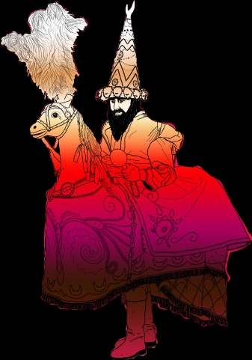
Bonjour, je m'appelle Lajkonik et je suis très reconnaissable à Cracovie.
Je vais vous faire visiter cette ville et sa region.

Slide 3
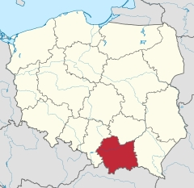
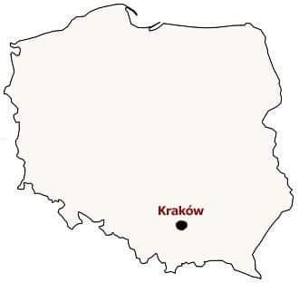
Cracovie est située au sud de la Pologne dans la province de la Petite-Pologne.

Slide 4
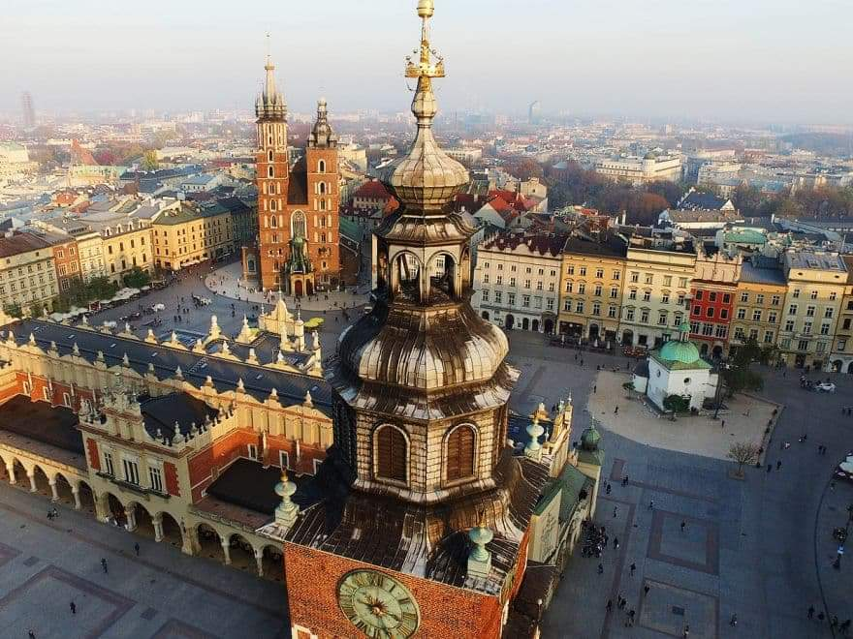
Cracovie est une ville très souvent visitée par les touristes de nombreux pays.
Il y a beaucoup de monuments ici qui valent le détour.

Slide 5
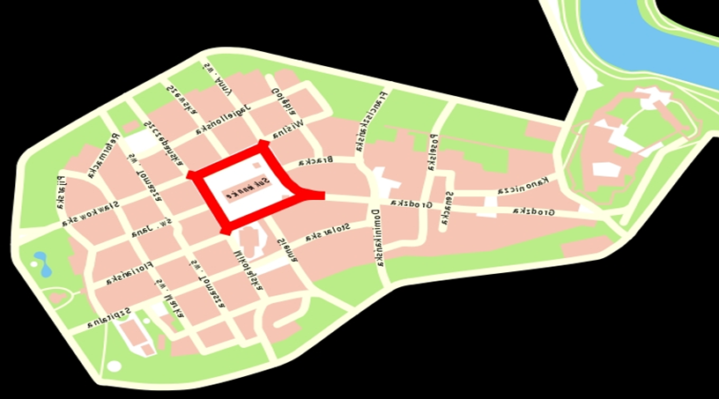

Slide 6
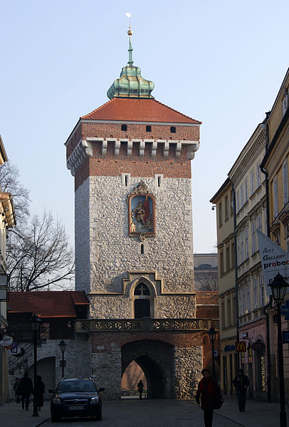
La Porte Saint-Florian
C’est cette porte que franchissaient jadis les rois, après leurs batailles victorieuses, les diplômates et les grandes personnalités en visite à Cracovie.
Aujourd’hui la Porte Saint-Florian est l’un des symboles de la ville.
Haute de 34,5 m, constitue un superbe marqueur dans la perspective de la Voie Royale.

Slide 7
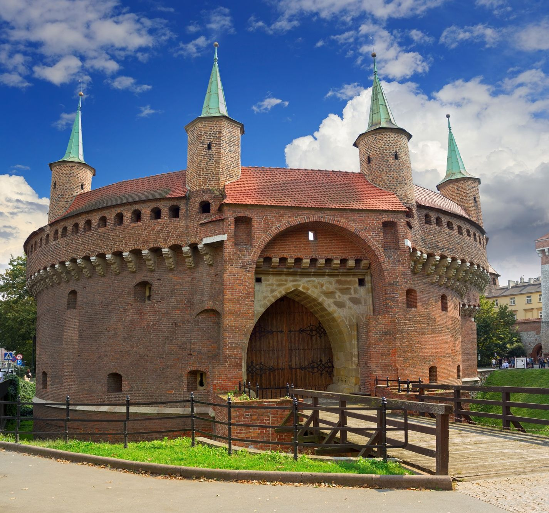
La Barbacane est la forteresse qui protégeait jadis l'entrée de la ville de Cracovie. Encore en parfait état, elle se situe dans un parc au nord de la Porte Saint Florian. Elle est de style gothique et est un exemple unique de ce type d'architecture en Pologne.
La Barbacane

Slide 8
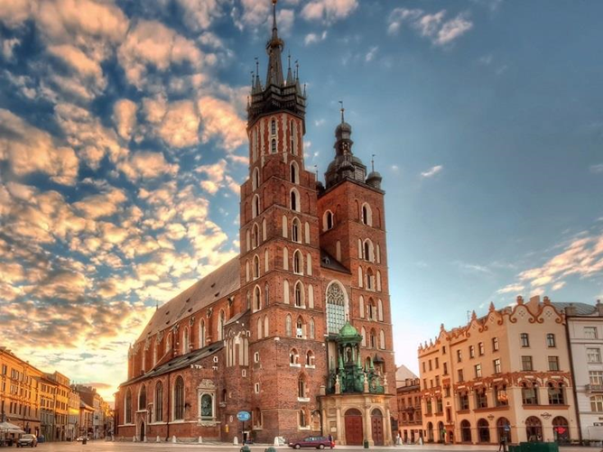
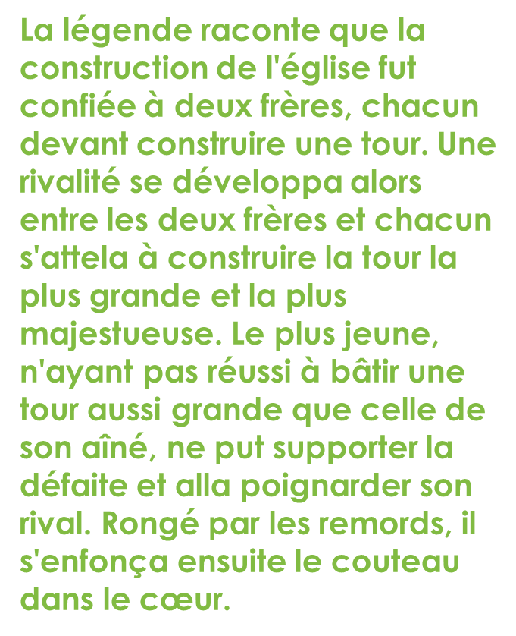
L‘église Sainte-Marie

Slide 9
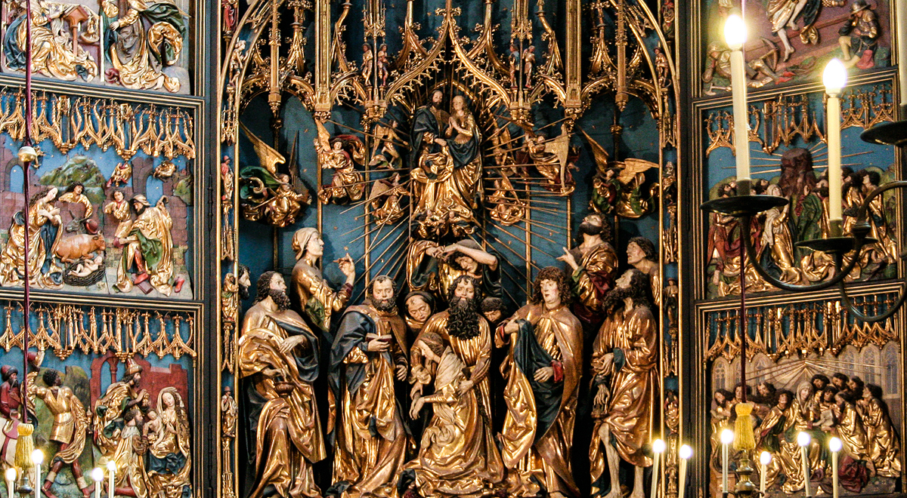
L‘église Sainte-Marie
Le fabuleux retable de Veit Stoss orne cette église construite dans l’ancienne capitale de la Pologne:

Slide 10
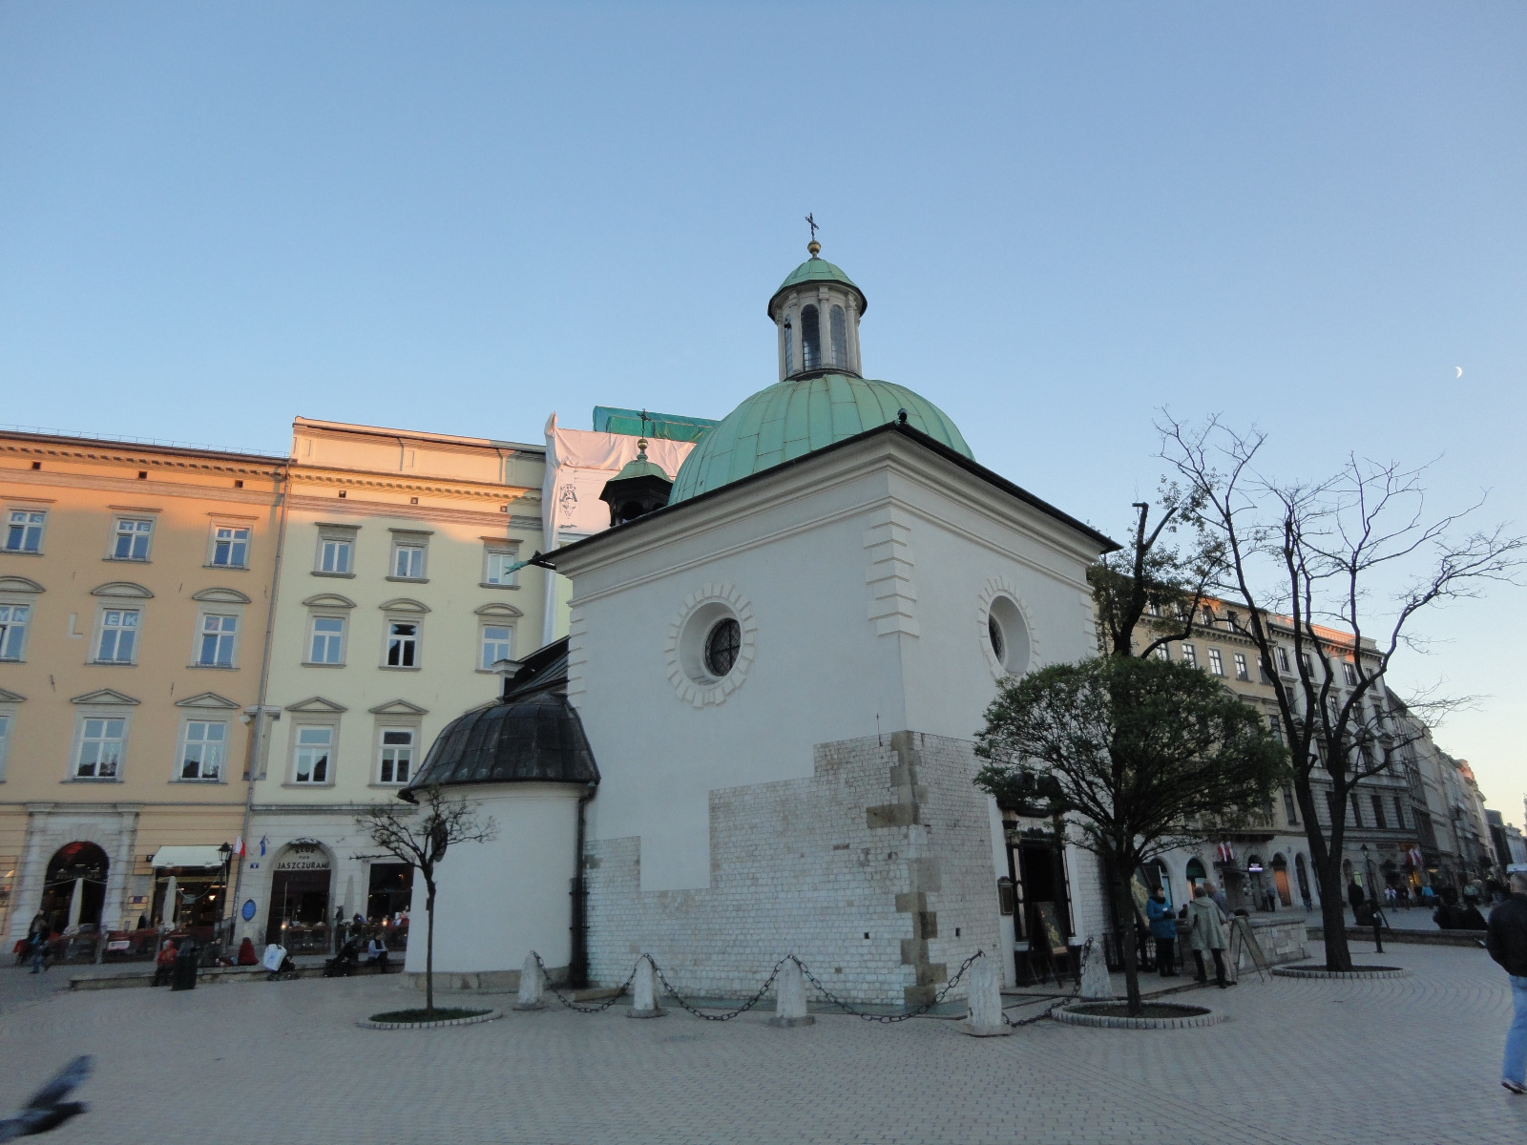
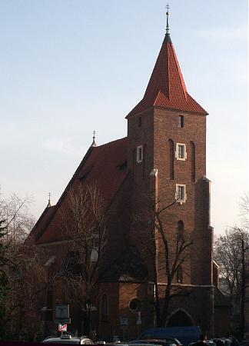
Les églises à Cracovie
L’EGLISE DE SAINT ADALBERT
L’EGLISE DE SAINT CROIX
C’est une église romane.
Elle date du XIème siècle.
Elle se trouve sur la place principale de Cracovie.
C’est une église gothique.
Elle a été fondée en XIVème siècle.
Elle se trouve dans le centre historique de Cracovie.

Slide 11
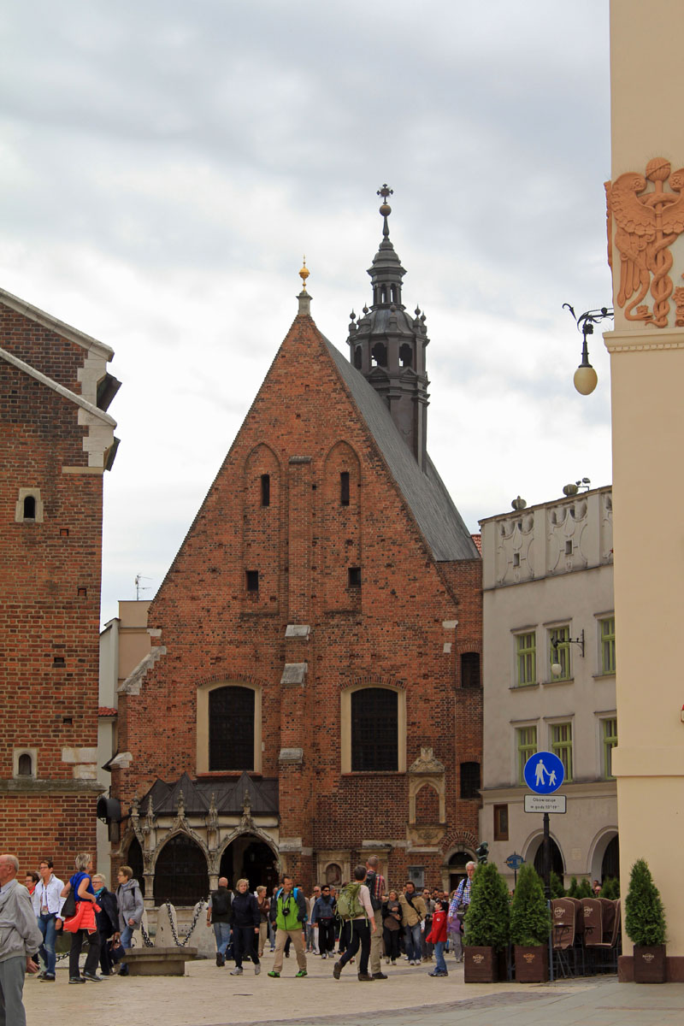
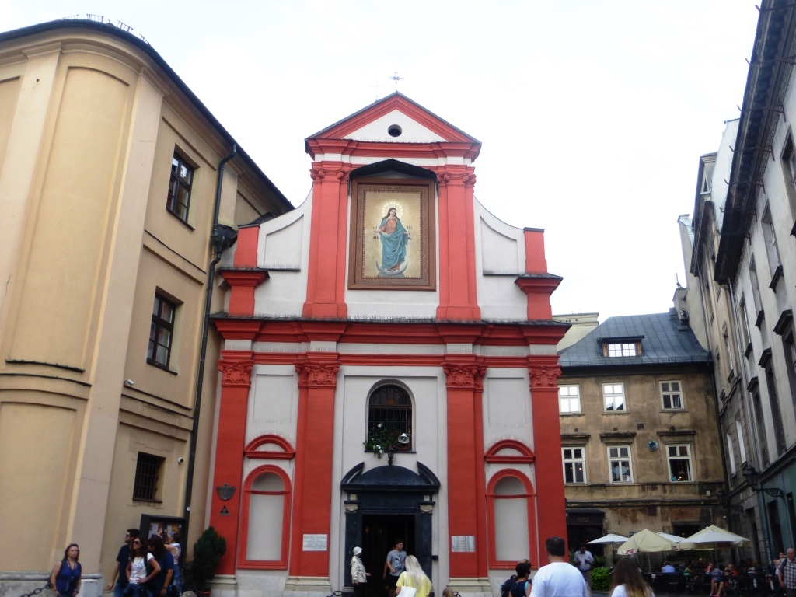
L’EGLISE DE SAINT BARBARA
L’EGLISE DE SAINT JEAN LE BAPTISTE
C’est une église gothique.
Elle a été fondée en XIVème siècle.
Elle se trouve dans le centre historique de Cracovie.
C’est une église baroque.
Elle date du XVIIème siècle.
Elle se trouve dans le centre historique de Cracovie.

Slide 12
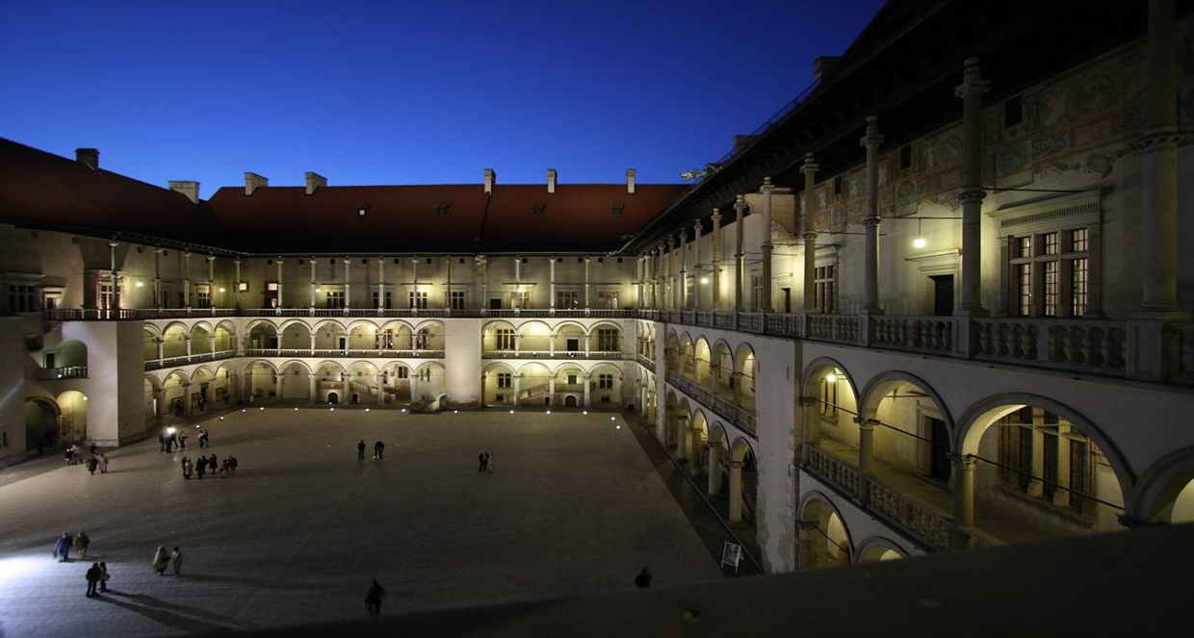
Le Château de Wawel
La colline du Wawel à Cracovie a toujours été le centre du pouvoir de toute l'histoire de la Pologne.
En 1978, Wawel, avec la vieille ville, Kazimierz et Stradom, a été inclus sur la liste du patrimoine mondial de l'UNESCO:
Le château comprend: la Cathédrale, la Crypte et le Clocher de Sigismund.

Slide 13
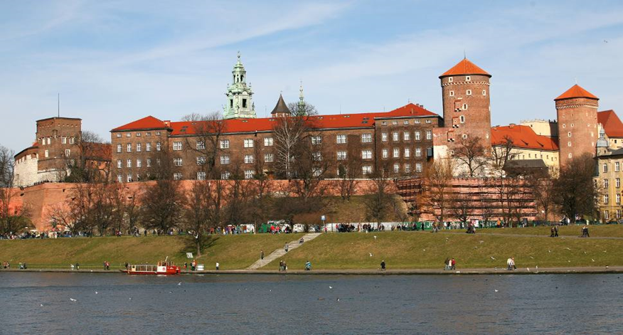
Le dragon
Sous le château, il y a des grottes. Il existe une légende selon laquelle un grand dragon y a vécu et mangeait toutes les jeunes filles jusqu'à ce que Szewczyk Dratewka ne le tue.

Slide 14
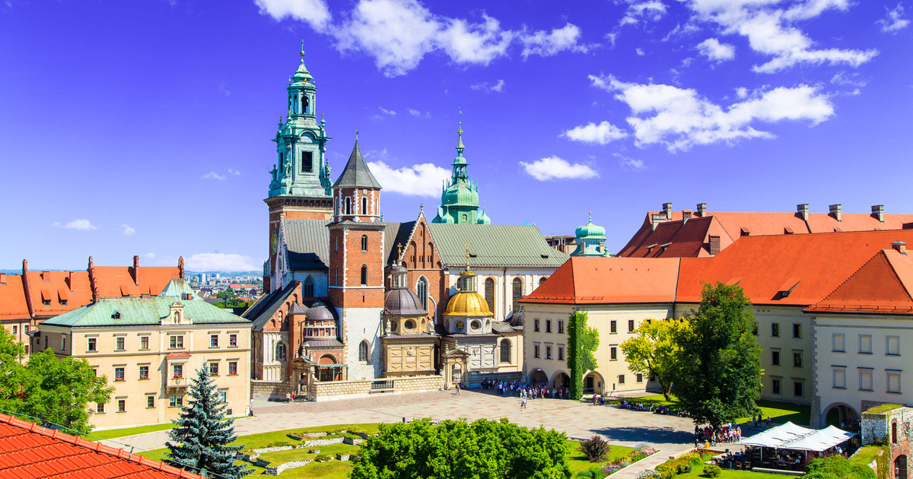
La Cathédrale de Wawel est le lieu de repos éternel de la majorité des rois polonais et de leurs familles (17 souverains), héros nationaux, bardes et évêques.

Slide 15
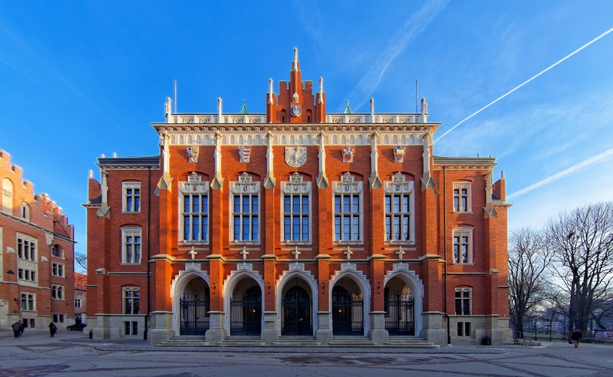
L'université Jagellonne
L'université Jagellonne est la plus ancienne université d'Europe centrale après l'université Charles de Prague.
Elle a été créée en 1364.
Le nom de Jagellon est celui d'une dynastie royale polonaise d'origine
lituanienne qui régna sur la Pologne, la Lituanie, la Hongrie et la Bohême.
L'université Jagellonne est composée de plus de 100 bâtiments.

Slide 16
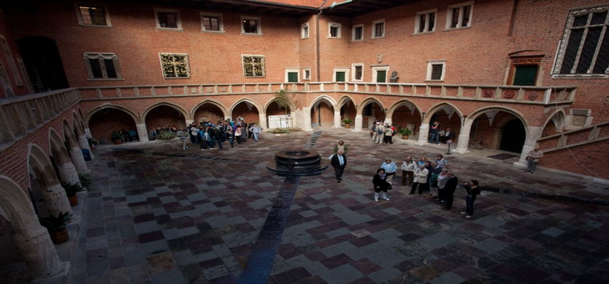
Le plus ancien se nomme Collegium Maius ; il fut construit au XV e siècle. Le Collegium Novum, bâti entre 1873 et 1887, est le siège du recteur de l'université. D'autres bâtiments de valeur historique sont
situés dans la vieille ville.

Slide 17
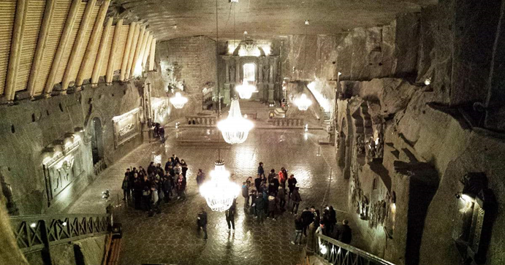
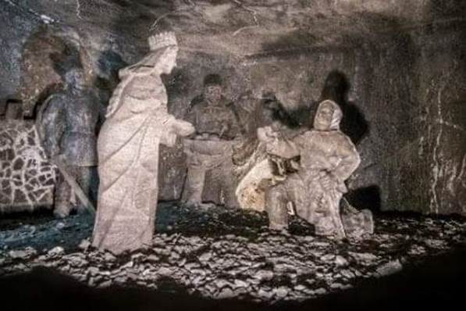
Les environs de Cracovie
À côté de Cracovie, il y a une mine dans laquelle est extrait le sel gemme . Elle s'appelle "la mine de sel de Wieliczka".
La légende sur la mine de sel de Wieliczka. Le prince Bolesław Wstydliwy a demandé au roi d'épouser Kinga. Bolesław a offert à sa fiancée une belle bague. Kinga, en dot, voulait donner du sel à ses sujets. Son père lui a donné des mines de sel en Roumanie, mais Kinga a voulu déplacer toute la mine en Pologne. Elle a jeté une bague de Bolesław dans la mine de Roumanie. Plus tard, la bague a été trouvée dans un bloc de sel dans la ville à côté de Cracovie. Voici comment la mine de sel a été créée à Wieliczka

Slide 18
Les environs de Cracovie
Les Tatras
Les Tatras sont une chaîne de montagnes à la frontière de la Pologne et la Slovaquie. Il s'agit de la partie la plus élevée de la chaîne des Carpates et dont le point culminan est le pic Gerlach à 2 655 mètres. La réserve de biosphère des Tatras a été reconnue par l'Unesco en 1993.

